Slide 1

ثــانــويــة أسـي يــوسـف بــوغــنـي
الـمــــادة : الـمــعـــلـــومــــاتـــيـــة

Slide 2
الـمـجـال الـتَـعَــلُــمِـي : الـمُــخَــطَّــطَــات الاِنْــسِـــيَـــابِــيَــة والـخُــوَارِزْمِـــيَـــات
مَـــــــــدْخَــــــــل إِلَـــى الـخُـــــــــــــوَارِزْمِـــــــــيَــــــــــــات

Slide 3
1. مـفــهـــوم الـخــوارزمـــيـــة
1.1 أصــل مــصــطــلـح « الـخــوارزمــيــة » ودلالــتــه :
نــشـــاط 1 :
مـاذا تـعــرفــون عــن مــصــطــلـح « الـخـــوارزمـــيـــة » ؟ ومــا هـي عــلاقــة هـــذا الـمــصــطــلـح بـالــريــاضــيــات ؟

Slide 4
أتـذكـر ( 1.1 أصــل مــصــطــلـح « الـخــوارزمــيــة » )
الـخــوارزمــيــة هــي مــصــطــلــح ................................. نِــسْــبَــةً إلـى الـعَــالَــمِ الـجَــلِــيــلِ ..................................... ، وقــبــل شـــرح هــذا الـمــصــطــلـح فـلا بُــدَ أنْ نُــقَــدِّمَ نَــبْــذَةً يَــسِــيــرَةً عــن هــذا الـعَــالَــمِ الـجَــلِــيــلِ .

Slide 5
أتـذكـر ( 1.1 أصــل مــصــطــلـح « الـخــوارزمــيــة » )
الـخــوارزمــيــة هــي مــصــطــلــح ................................. نِــسْــبَــةً إلـى الـعَــالَــمِ الـجَــلِــيــلِ ..................................... ، وقــبــل شـــرح هــذا الـمــصــطــلـح فـلا بُــدَ أنْ نُــقَــدِّمَ نَــبْــذَةً يَــسِــيــرَةً عــن هــذا الـعَــالَــمِ الـجَــلِــيــلِ .
مُــشْــتَــقٌ

Slide 6
أتـذكـر ( 1.1 أصــل مــصــطــلـح « الـخــوارزمــيــة » )
الـخــوارزمــيــة هــي مــصــطــلــح ................................. نِــسْــبَــةً إلـى الـعَــالَــمِ الـجَــلِــيــلِ ..................................... ، وقــبــل شـــرح هــذا الـمــصــطــلـح فـلا بُــدَ أنْ نُــقَــدِّمَ نَــبْــذَةً يَــسِــيــرَةً عــن هــذا الـعَــالَــمِ الـجَــلِــيــلِ .
مُــشْــتَــقٌ
الـخُــوَارِزْمِــي

Slide 7
أتـذكـر ( 1.1 أصــل مــصــطــلـح « الـخــوارزمــيــة » ــ تـــابــع )
الـخُــوَارِزْمِــي هُــو .................................... الـمــســلــم الـجَــلِــيــلِ ................................................... الَّــذِي بَــرَعَ فـي .................................. و ..................... وتَــرَكَ بَـصَـمَـاتٍ فـي .............................................. الــعَـــالَــمِـي ، فَـهُــوَ الَّــذِي أَسَّــسَ ..............................................

Slide 8
أتـذكـر ( 1.1 أصــل مــصــطــلـح « الـخــوارزمــيــة » ــ تـــابــع )
الـخُــوَارِزْمِــي هُــو .................................... الـمــســلــم الـجَــلِــيــلِ ................................................... الَّــذِي بَــرَعَ فـي .................................. و ..................... وتَــرَكَ بَـصَـمَـاتٍ فـي .............................................. الــعَـــالَــمِـي ، فَـهُــوَ الَّــذِي أَسَّــسَ ..............................................
الـعـــالــم
مـحـمـد بـن مـوسـى

Slide 9
أتـذكـر ( 1.1 أصــل مــصــطــلـح « الـخــوارزمــيــة » ــ تـــابــع )
الـخُــوَارِزْمِــي هُــو .................................... الـمــســلــم الـجَــلِــيــلِ ................................................... الَّــذِي بَــرَعَ فـي .................................. و ..................... وتَــرَكَ بَـصَـمَـاتٍ فـي .............................................. الــعَـــالَــمِـي ، فَـهُــوَ الَّــذِي أَسَّــسَ ..............................................
الـعـــالــم
الــرِّيَــاضــيَّــات
مـحـمـد بـن مـوسـى

Slide 10
أتـذكـر ( 1.1 أصــل مــصــطــلـح « الـخــوارزمــيــة » ــ تـــابــع )
الـخُــوَارِزْمِــي هُــو .................................... الـمــســلــم الـجَــلِــيــلِ ................................................... الَّــذِي بَــرَعَ فـي .................................. و ..................... وتَــرَكَ بَـصَـمَـاتٍ فـي .............................................. الــعَـــالَــمِـي ، فَـهُــوَ الَّــذِي أَسَّــسَ ..............................................
الـعـــالــم
الــرِّيَــاضــيَّــات
مـحـمـد بـن مـوسـى
الـفَــلَــكِ

Slide 11
أتـذكـر ( 1.1 أصــل مــصــطــلـح « الـخــوارزمــيــة » ــ تـــابــع )
الـخُــوَارِزْمِــي هُــو .................................... الـمــســلــم الـجَــلِــيــلِ ................................................... الَّــذِي بَــرَعَ فـي .................................. و ..................... وتَــرَكَ بَـصَـمَـاتٍ فـي .............................................. الــعَـــالَــمِـي ، فَـهُــوَ الَّــذِي أَسَّــسَ ..............................................
الـعـــالــم
الــرِّيَــاضــيَّــات
مـحـمـد بـن مـوسـى
الــتُّــرَاثِ الـحَــضَـارِيِّ
الـفَــلَــكِ

Slide 12
أتـذكـر ( 1.1 أصــل مــصــطــلـح « الـخــوارزمــيــة » ــ تـــابــع )
الـخُــوَارِزْمِــي هُــو .................................... الـمــســلــم الـجَــلِــيــلِ ................................................... الَّــذِي بَــرَعَ فـي .................................. و ..................... وتَــرَكَ بَـصَـمَـاتٍ فـي .............................................. الــعَـــالَــمِـي ، فَـهُــوَ الَّــذِي أَسَّــسَ ..............................................
الـعـــالــم
الــرِّيَــاضــيَّــات
مـحـمـد بـن مـوسـى
الــتُّــرَاثِ الـحَــضَـارِيِّ
الـفَــلَــكِ
عِــلْــمَ الـجَــبْــرِ

Slide 13
أتـذكـر ( 1.1 أصــل مــصــطــلـح « الـخــوارزمــيــة » ــ تـــابــع )
كـان اسـم الـخـوارزمـیـات يُـطْـلَـقُ عــلـى ........................................ و.......................و.................................... وظَـلَّ هــذا الاسـم مُـتَـدَاوَلاً فـي ................. مــدَّة قُــرُونِ حــتى تَــطَــوَّرَ مُــؤَخَــراً لِــيَـحْــمِــلَ .................... جَــدِيــدًا مُــرْتَــبِـطًـا بِـ .................................................

Slide 14
أتـذكـر ( 1.1 أصــل مــصــطــلـح « الـخــوارزمــيــة » ــ تـــابــع )
كـان اسـم الـخـوارزمـیـات يُـطْـلَـقُ عــلـى ........................................ و.......................و.................................... وظَـلَّ هــذا الاسـم مُـتَـدَاوَلاً فـي ................. مــدَّة قُــرُونِ حــتى تَــطَــوَّرَ مُــؤَخَــراً لِــيَـحْــمِــلَ .................... جَــدِيــدًا مُــرْتَــبِـطًـا بِـ .................................................
جَــدَاوِلِ الـضَــرْبِ
الـقـسـمـة

Slide 15
أتـذكـر ( 1.1 أصــل مــصــطــلـح « الـخــوارزمــيــة » ــ تـــابــع )
كـان اسـم الـخـوارزمـیـات يُـطْـلَـقُ عــلـى ........................................ و.......................و.................................... وظَـلَّ هــذا الاسـم مُـتَـدَاوَلاً فـي ................. مــدَّة قُــرُونِ حــتى تَــطَــوَّرَ مُــؤَخَــراً لِــيَـحْــمِــلَ .................... جَــدِيــدًا مُــرْتَــبِـطًـا بِـ .................................................
جَــدَاوِلِ الـضَــرْبِ
الـحـسـاب الـعـشـري
الـقـسـمـة

Slide 16
أتـذكـر ( 1.1 أصــل مــصــطــلـح « الـخــوارزمــيــة » ــ تـــابــع )
كـان اسـم الـخـوارزمـیـات يُـطْـلَـقُ عــلـى ........................................ و.......................و.................................... وظَـلَّ هــذا الاسـم مُـتَـدَاوَلاً فـي ................. مــدَّة قُــرُونِ حــتى تَــطَــوَّرَ مُــؤَخَــراً لِــيَـحْــمِــلَ .................... جَــدِيــدًا مُــرْتَــبِـطًـا بِـ .................................................
جَــدَاوِلِ الـضَــرْبِ
الـحـسـاب الـعـشـري
الـقـسـمـة
أوروبا

Slide 17
أتـذكـر ( 1.1 أصــل مــصــطــلـح « الـخــوارزمــيــة » ــ تـــابــع )
كـان اسـم الـخـوارزمـیـات يُـطْـلَـقُ عــلـى ........................................ و.......................و.................................... وظَـلَّ هــذا الاسـم مُـتَـدَاوَلاً فـي ................. مــدَّة قُــرُونِ حــتى تَــطَــوَّرَ مُــؤَخَــراً لِــيَـحْــمِــلَ .................... جَــدِيــدًا مُــرْتَــبِـطًـا بِـ .................................................
جَــدَاوِلِ الـضَــرْبِ
الـحـسـاب الـعـشـري
الـقـسـمـة
أوروبا
مَــدْلُــولاً

Slide 18
أتـذكـر ( 1.1 أصــل مــصــطــلـح « الـخــوارزمــيــة » ــ تـــابــع )
كـان اسـم الـخـوارزمـیـات يُـطْـلَـقُ عــلـى ........................................ و.......................و.................................... وظَـلَّ هــذا الاسـم مُـتَـدَاوَلاً فـي ................. مــدَّة قُــرُونِ حــتى تَــطَــوَّرَ مُــؤَخَــراً لِــيَـحْــمِــلَ .................... جَــدِيــدًا مُــرْتَــبِـطًـا بِـ .................................................
جَــدَاوِلِ الـضَــرْبِ
الـحـسـاب الـعـشـري
الـقـسـمـة
أوروبا
الـبَــرْمَـجَـةِ والـبَــرَامـِـجِ
مَــدْلُــولاً

Slide 19
2. الـتــرابــط بــيـن الـمــخـــطـــط الانــســـيـــابــي والــخـــوارزمـــيـــة :
نــشـــاط 2 :
حَــلِّــلْ الـوثــيـــقــة " 1 " ثُــمَ أَبـــرِزْ الـعــلاقـــة الـمــوجــودة بــيـن « الــمـخــطــط الانــســـيـــابــي » و « الــخــوارزمـــيــة »

Slide 20
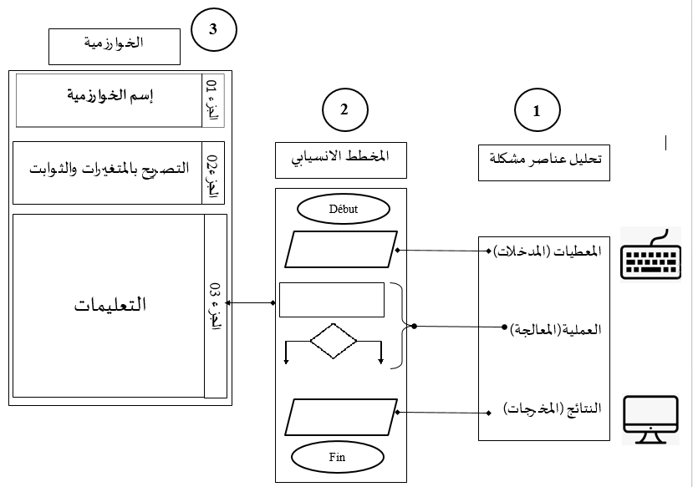
2. الـتــرابــط بــيـن الـمــخـــطـــط الانــســـيـــابــي والــخـــوارزمـــيـــة :
نــشـــاط 2 :

Slide 21
الـمـجـال الـتَـعَــلُــمِـي : الـمُــخَــطَّــطَــات الاِنْــسِـــيَـــابِــيَــة والـخُــوَارِزْمِـــيَـــات
الـوحــدة الـتـعــلـيــمـيـة :

Slide 22
الإشــكــالــيــة :
الـبــرامــج تُــمَــثِّــلُ حُــلُــولًا لـمُــشْــكِــلَات كــنـا نـواجـهـهـا، وأهــم مـرحــلـة عــنــد تـصـمـيــم بــرنــامـج هـي إيـجــاد خــطــة واضــحـة مــكــتــوبــة فـي هــيــئــة قــابــلــة للـتــنــفــيـــذ مـن طــرف الـحــاســوب، فــمــا هــي تـلـك الـخــطّــة ؟

Slide 23
الإجــابــة :
الـخــطــة هـي : ...............................................................................

Slide 24
الإجــابــة :
الـخــطــة هـي : ...............................................................................
الـخُـــوَارِزْمِـــيـــة Algorithme

Slide 25
الـمـجـال الـتَـعَــلُــمِـي : الـمُــخَــطَّــطَــات الاِنْــسِـــيَـــابِــيَــة والـخُــوَارِزْمِـــيَـــات
الــوحـــدة الــتــعـــلـــيــــمــــيــــة : الــخُـــــوَارِزْمِـــــــيـــــــات
Algorithmes ( AlgoBox )

Slide 26
1. تـعــريــف الـخـــوارزمـــيــة :
نــشــاط 1 :
حَــلِّــلْ الـوثــيـــقــة " 1 " ثُــمَ عَـــرِّفْ الـخـــوارزمـــيــة .

Slide 27
أتـذكـر ( 1. تـعــريـف الـخـــوارزمـــيــة )
هي مـجــمـوعــة مـن ..................................................................................... الـلازمــة لـحــلِّ مــســألــة بـحــيــث يَــتِّـمُ الانـطــلاق مــن ............................................... للـوصــول إلـى ..........................................

Slide 28
أتـذكـر ( 1. تـعــريـف الـخـــوارزمـــيــة )
هي مـجــمـوعــة مـن ..................................................................................... الـلازمــة لـحــلِّ مــســألــة بـحــيــث يَــتِّـمُ الانـطــلاق مــن ............................................... للـوصــول إلـى ..........................................
الـخـطــوات الـریــاضــیــة والـمــنـطــقــیــة

Slide 29
أتـذكـر ( 1. تـعــريـف الـخـــوارزمـــيــة )
هي مـجــمـوعــة مـن ..................................................................................... الـلازمــة لـحــلِّ مــســألــة بـحــيــث يَــتِّـمُ الانـطــلاق مــن ............................................... للـوصــول إلـى ..........................................
الـخـطــوات الـریــاضــیــة والـمــنـطــقــیــة
مـعـــطــیــات ابــتــدائــیـة

Slide 30
أتـذكـر ( 1. تـعــريـف الـخـــوارزمـــيــة )
هي مـجــمـوعــة مـن ..................................................................................... الـلازمــة لـحــلِّ مــســألــة بـحــيــث يَــتِّـمُ الانـطــلاق مــن ............................................... للـوصــول إلـى ..........................................
الـخـطــوات الـریــاضــیــة والـمــنـطــقــیــة
نــتــائـج مُــحَـــدَّدَةٍ
مـعـــطــیــات ابــتــدائــیـة

Slide 31
2. خــصــائــص الـخـــوارزمـــيــة الـســـلـــيــــمــة :
نــشــاط 2 :
بَــيِّــنْ خــصـائـص الـخــوارزمــيـة الـســلــيــمـة .

Slide 32
أتـذكـر ( 2. خــصــائــص الـخـــوارزمـــيــة الـســـلـــيـــمــة )
يـجــب أن تــكــون خــطـــواتـهـا :
─ .................................................. بـحـيـث تـتـوقـف عــنـد حَــدٍّ مـعــقـولٍ
─................................ فهي مُـعَــرَّفَـةً بِـعِــبَـارَاتٍ دَقِـيـقَـةٍ وُدُونَ أَيِّ غُــمُـوضٍ
─.................................................. الـمــســألــة فَـهِـيَ تُــؤَدِي بِــمُـجْــمَــلِـهَـا إِلَـى الـحَــلِّ الـصَـحِــيــحِ .

Slide 33
أتـذكـر ( 2. خــصــائــص الـخـــوارزمـــيــة الـســـلـــيـــمــة )
يـجــب أن تــكــون خــطـــواتـهـا :
─ .................................................. بـحـيـث تـتـوقـف عــنـد حَــدٍّ مـعــقـولٍ
─................................ فهي مُـعَــرَّفَـةً بِـعِــبَـارَاتٍ دَقِـيـقَـةٍ وُدُونَ أَيِّ غُــمُـوضٍ
─.................................................. الـمــســألــة فَـهِـيَ تُــؤَدِي بِــمُـجْــمَــلِـهَـا إِلَـى الـحَــلِّ الـصَـحِــيــحِ .
مــتـســلـســلـة ومـحـدودة

Slide 34
أتـذكـر ( 2. خــصــائــص الـخـــوارزمـــيــة الـســـلـــيـــمــة )
يـجــب أن تــكــون خــطـــواتـهـا :
─ .................................................. بـحـيـث تـتـوقـف عــنـد حَــدٍّ مـعــقـولٍ
─................................ فهي مُـعَــرَّفَـةً بِـعِــبَـارَاتٍ دَقِـيـقَـةٍ وُدُونَ أَيِّ غُــمُـوضٍ
─.................................................. الـمــســألــة فَـهِـيَ تُــؤَدِي بِــمُـجْــمَــلِـهَـا إِلَـى الـحَــلِّ الـصَـحِــيــحِ .
مــتـســلـســلـة ومـحـدودة
وَاضِـحَـةً تَـمَـامًـا

Slide 35
أتـذكـر ( 2. خــصــائــص الـخـــوارزمـــيــة الـســـلـــيـــمــة )
يـجــب أن تــكــون خــطـــواتـهـا :
─ .................................................. بـحـيـث تـتـوقـف عــنـد حَــدٍّ مـعــقـولٍ
─................................ فهي مُـعَــرَّفَـةً بِـعِــبَـارَاتٍ دَقِـيـقَـةٍ وُدُونَ أَيِّ غُــمُـوضٍ
─.................................................. الـمــســألــة فَـهِـيَ تُــؤَدِي بِــمُـجْــمَــلِـهَـا إِلَـى الـحَــلِّ الـصَـحِــيــحِ .
مــتـســلـســلـة ومـحـدودة
وَاضِـحَـةً تَـمَـامًـا
شَـامِـلَـةً لِـكُـلِّ جَــوَانِــبِ

Slide 36
3. الـهــيــكــل الـعـــام للـخـــوارزمـــيــة :
نــشــاط 3 :
امْــلَأْ الـفـــراغـــات بـتـحــديـــد أجـــزاء الـخــوارزمــيــة .

Slide 37
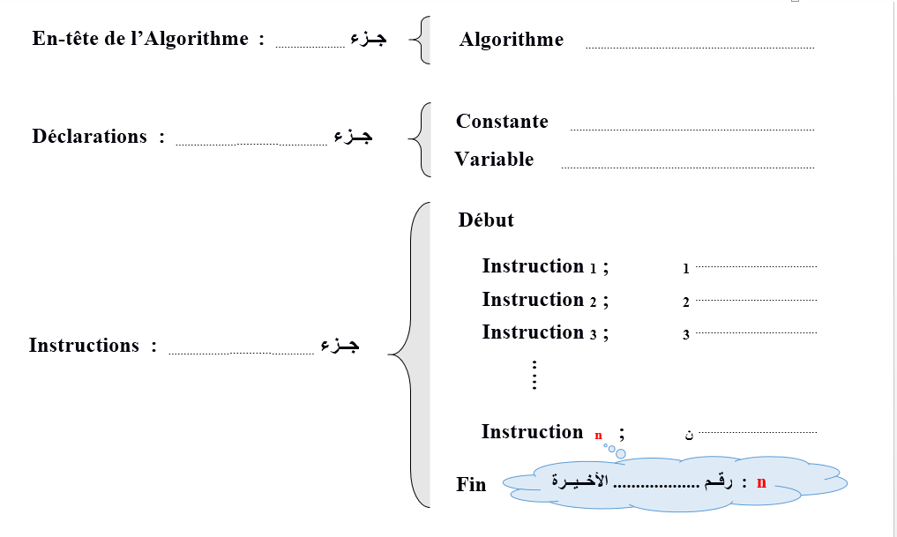
3. الـهــيــكــل الـعـــام للـخـــوارزمـــيــة :
نــشــاط 3 :

Slide 38
3. الـهــيــكــل الـعـــام للـخـــوارزمـــيــة :
الاسـم
اســم الـخـوارزمـيـة
نــشــاط 3 :

Slide 39
3. الـهــيــكــل الـعـــام للـخـــوارزمـــيــة :
الاسـم
اســم الـخـوارزمـيـة
نــشــاط 3 :
الـتـصـريـحـات

Slide 40
3. الـهــيــكــل الـعـــام للـخـــوارزمـــيــة :
الاسـم
اســم الـخـوارزمـيـة
نــشــاط 3 :
قـائـمـة الـثــوابــت
الـتـصـريـحـات

Slide 41
3. الـهــيــكــل الـعـــام للـخـــوارزمـــيــة :
الاسـم
اســم الـخـوارزمـيـة
نــشــاط 3 :
قـائـمـة الـثــوابــت
الـتـصـريـحـات
قـائـمـة الـمُـتَـغَـيِّـرات

Slide 42
3. الـهــيــكــل الـعـــام للـخـــوارزمـــيــة :
الاسـم
اســم الـخـوارزمـيـة
نــشــاط 3 :
قـائـمـة الـثــوابــت
الـتـصـريـحـات
قـائـمـة الـمُـتَـغَـيِّـرات
الـتـعـلـيـمــات

Slide 43
3. الـهــيــكــل الـعـــام للـخـــوارزمـــيــة :
الاسـم
اســم الـخـوارزمـيـة
نــشــاط 3 :
قـائـمـة الـثــوابــت
الـتـصـريـحـات
قـائـمـة الـمُـتَـغَـيِّـرات
تـعــلــيــمــة
تـعــلــيــمــة
الـتـعـلـيـمــات
تـعــلــيــمــة
تـعــلــيــمــة

Slide 44
3. الـهــيــكــل الـعـــام للـخـــوارزمـــيــة :
الاسـم
اســم الـخـوارزمـيـة
نــشــاط 3 :
قـائـمـة الـثــوابــت
الـتـصـريـحـات
قـائـمـة الـمُـتَـغَـيِّـرات
تـعــلــيــمــة
تـعــلــيــمــة
الـتـعـلـيـمــات
تـعــلــيــمــة
تـعــلــيــمــة
الـتعـلـيـمـة

Slide 45
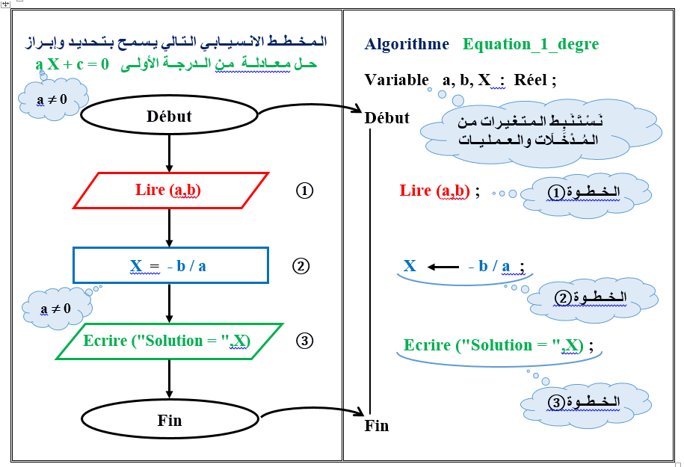
ســؤال : حَــلِّــلْ الـصُــورَة الـتــالــيــة ، فــمــاذا تــســتــنــتــج ؟

Slide 46
4. تـحــلــيــل أجـــزاء الــخــوارزمـــيـــة وعـــنــاصــرهــا :
4 .1 – اســـم الـخـــوارزمـــيــة :
نــشــاط 4 :
بَــيِّــنْ دَوْرَ الـجُــزْءِ الأول مــن الـخــوارزمــيـة .

Slide 47
ســؤال : حَــلِّــلْ الـصُــورَة الـتــالــيــة ، فــمــاذا تــســتــنــتــج ؟

Slide 48
أتـذكـر ( 4 .1 – اســـم الـخـــوارزمـــيــة )
اســـم الـخـــوارزمـــيــة يُــبَــيِّــنُ .......................... مــن ........................... الـخـــوارزمـــيــة بـحــيــث يَــجِــبُ كـــتـــابـــة ذلــك الاســـم بــعــد ................................................................... Algorithme

Slide 49
أتـذكـر ( 4 .1 – اســـم الـخـــوارزمـــيــة )
اســـم الـخـــوارزمـــيــة يُــبَــيِّــنُ .......................... مــن ........................... الـخـــوارزمـــيــة بـحــيــث يَــجِــبُ كـــتـــابـــة ذلــك الاســـم بــعــد ................................................................... Algorithme
الـغـــايـــة

Slide 50
أتـذكـر ( 4 .1 – اســـم الـخـــوارزمـــيــة )
اســـم الـخـــوارزمـــيــة يُــبَــيِّــنُ .......................... مــن ........................... الـخـــوارزمـــيــة بـحــيــث يَــجِــبُ كـــتـــابـــة ذلــك الاســـم بــعــد ................................................................... Algorithme
إنــشـــاء
الـغـــايـــة

Slide 51
أتـذكـر ( 4 .1 – اســـم الـخـــوارزمـــيــة )
اســـم الـخـــوارزمـــيــة يُــبَــيِّــنُ .......................... مــن ........................... الـخـــوارزمـــيــة بـحــيــث يَــجِــبُ كـــتـــابـــة ذلــك الاســـم بــعــد ................................................................... Algorithme
إنــشـــاء
الـغـــايـــة
الـكــلــمــة الـمَــحْــجُـــوزَةِ

Slide 52
4. تـحــلــيــل أجـــزاء الــخــوارزمـــيـــة وعـــنــاصــرهــا :
4 .2 – الـتـصـريــحــات :
نــشــاط 5 :
امْــلَأْ الـفــراغــات بـتـحــديــد دَوْرَ وخــصــائـص الـجُــزْءِ 2 مـن الـخــوارزمــيـة .

Slide 53
4 .2 – الـتـصـريــحــات :
أ.- الـمُــتَــغَـــيِّـــرات Variables :
الـمــتـغــيِّــر يُــمَــثِّــلُ ................................ فــي .......................................... أيْــنَ تُــحْــفَــظُ .................................... والَّــتِي تَــكُــونُ مِــنْ إحْـــدى الأنـــواع ( Type ) الــتـــالــيــة :

Slide 54
4 .2 – الـتـصـريــحــات :
أ.- الـمُــتَــغَـــيِّـــرات Variables :
الـمــتـغــيِّــر يُــمَــثِّــلُ ................................ فــي .......................................... أيْــنَ تُــحْــفَــظُ .................................... والَّــتِي تَــكُــونُ مِــنْ إحْـــدى الأنـــواع ( Type ) الــتـــالــيــة :
مَــوْضِــعًـــا

Slide 55
4 .2 – الـتـصـريــحــات :
أ.- الـمُــتَــغَـــيِّـــرات Variables :
الـمــتـغــيِّــر يُــمَــثِّــلُ ................................ فــي .......................................... أيْــنَ تُــحْــفَــظُ .................................... والَّــتِي تَــكُــونُ مِــنْ إحْـــدى الأنـــواع ( Type ) الــتـــالــيــة :
الـذاكــرة الـحــيَّــة
مَــوْضِــعًـــا

Slide 56
4 .2 – الـتـصـريــحــات :
أ.- الـمُــتَــغَـــيِّـــرات Variables :
الـمــتـغــيِّــر يُــمَــثِّــلُ ................................ فــي .......................................... أيْــنَ تُــحْــفَــظُ .................................... والَّــتِي تَــكُــونُ مِــنْ إحْـــدى الأنـــواع ( Type ) الــتـــالــيــة :
الـذاكــرة الـحــيَّــة
مَــوْضِــعًـــا
قِــيــمَــتُــهَ

Slide 57
4 .2 – الـتـصـريــحــات :
أ.- الـمُــتَــغَـــيِّـــرات Variables ـــ تـــابــع
Entier : عـــدد ...........................................
Réel : عـــدد .............................................
Caractère : ....................... وَاحِــدٌ أو ...................... وَاحِــدٌ

Slide 58
4 .2 – الـتـصـريــحــات :
أ.- الـمُــتَــغَـــيِّـــرات Variables ـــ تـــابــع
Entier : عـــدد ...........................................
Réel : عـــدد .............................................
Caractère : ....................... وَاحِــدٌ أو ...................... وَاحِــدٌ
صــحــيــح

Slide 59
4 .2 – الـتـصـريــحــات :
أ.- الـمُــتَــغَـــيِّـــرات Variables ـــ تـــابــع
Entier : عـــدد ...........................................
Réel : عـــدد .............................................
Caractère : ....................... وَاحِــدٌ أو ...................... وَاحِــدٌ
صــحــيــح
حــقــيـــقـي

Slide 60
4 .2 – الـتـصـريــحــات :
أ.- الـمُــتَــغَـــيِّـــرات Variables ـــ تـــابــع
Entier : عـــدد ...........................................
Réel : عـــدد .............................................
Caractère : ....................... وَاحِــدٌ أو ...................... وَاحِــدٌ
صــحــيــح
حــقــيـــقـي
رَمْـــزٌ
حَـــرْفٌ

Slide 61
4 .2 – الـتـصـريــحــات :
أ.- الـمُــتَــغَـــيِّـــرات Variables ـــ تـــابــع
Chaine de Caractère : عِـــدَّة .................................. و / أ و عِـــدَّة ................................
Booléen : مــنــطـــقـي أي ............................. أو .........................

Slide 62
4 .2 – الـتـصـريــحــات :
أ.- الـمُــتَــغَـــيِّـــرات Variables ـــ تـــابــع
Chaine de Caractère : عِـــدَّة .................................. و / أ و عِـــدَّة ................................
Booléen : مــنــطـــقـي أي ............................. أو .........................
حُـــرُوفٍ
رُمُـــوز

Slide 63
4 .2 – الـتـصـريــحــات :
أ.- الـمُــتَــغَـــيِّـــرات Variables ـــ تـــابــع
Chaine de Caractère : عِـــدَّة .................................. و / أ و عِـــدَّة ................................
Booléen : مــنــطـــقـي أي ............................. أو .........................
حُـــرُوفٍ
رُمُـــوز
خــطــأ
صـحــيــح

Slide 64
4 .2 – الـتـصـريــحــات :
أ.- الـمُــتَــغَـــيِّـــرات Variables ـــ تـــابــع
تــصــريـــح مُــتَــغَـــيِّـــر :
Variable identificateur : Type ;

Slide 65
4 .2 – الـتـصـريــحــات :
أ.- الـمُــتَــغَـــيِّـــرات Variables ـــ تـــابــع
أمــثــلــة :
Variable Nom, Prenom : Chaine de caractère ;
X, Y, Z : Réel ;
i : Entier ;

Slide 66
4 .2 – الـتـصـريــحــات :
ب.- الـثــوابــت Constantes :
الــثَــابِــت يُــمَــثِّــلُ أيــضـا ......................................... فــي ..................................................... أيْـــنَ يَـــتِّــمُ حِـــفْـــظُ ............................................ ( Valeur ) واحـــدة فــقــط بـحــيــث لا يُـــمْــكِــنُ ......................................

Slide 67
4 .2 – الـتـصـريــحــات :
ب.- الـثــوابــت Constantes :
الــثَــابِــت يُــمَــثِّــلُ أيــضـا ......................................... فــي ..................................................... أيْـــنَ يَـــتِّــمُ حِـــفْـــظُ ............................................ ( Valeur ) واحـــدة فــقــط بـحــيــث لا يُـــمْــكِــنُ ......................................
مَــوْضِــعًـــا

Slide 68
4 .2 – الـتـصـريــحــات :
ب.- الـثــوابــت Constantes :
الــثَــابِــت يُــمَــثِّــلُ أيــضـا ......................................... فــي ..................................................... أيْـــنَ يَـــتِّــمُ حِـــفْـــظُ ............................................ ( Valeur ) واحـــدة فــقــط بـحــيــث لا يُـــمْــكِــنُ ......................................
مَــوْضِــعًـــا
الـذاكــرة الـحــيَّــة

Slide 69
4 .2 – الـتـصـريــحــات :
ب.- الـثــوابــت Constantes :
الــثَــابِــت يُــمَــثِّــلُ أيــضـا ......................................... فــي ..................................................... أيْـــنَ يَـــتِّــمُ حِـــفْـــظُ ............................................ ( Valeur ) واحـــدة فــقــط بـحــيــث لا يُـــمْــكِــنُ ......................................
مَــوْضِــعًـــا
قِــيــمَــة
الـذاكــرة الـحــيَّــة

Slide 70
4 .2 – الـتـصـريــحــات :
ب.- الـثــوابــت Constantes :
الــثَــابِــت يُــمَــثِّــلُ أيــضـا ......................................... فــي ..................................................... أيْـــنَ يَـــتِّــمُ حِـــفْـــظُ ............................................ ( Valeur ) واحـــدة فــقــط بـحــيــث لا يُـــمْــكِــنُ ......................................
مَــوْضِــعًـــا
قِــيــمَــة
الـذاكــرة الـحــيَّــة
تــغــيــيــرهـا

Slide 71
4 .2 – الـتـصـريــحــات :
ب.- الـثــوابــت Constantes ــ تـــابـــع
تــصــريـــح ثـــابــت :
Constante identificateur Valeur ;

Slide 72
4 .2 – الـتـصـريــحــات :
ب.- الـثــوابــت Constantes ــ تـــابـــع
أمــثــلــة :
Constante Pi 3.14 ;
B Vrai ;

Slide 73
4 .2 – الـتـصـريــحــات :
ج.- قـــواعــــد تـــســـمـــيــة الــمُــعَــــرَّفَــــات ( Identificateurs ) :
نــشـــاط 6 :
مــاهـي الـقـــواعـــد الَّـتي يـجـب احــتــرامـهـا عــنـد اخــتــيــار أســـمـــاء الـمـــتـــغـــيـــرات والـثــوابــت ؟

Slide 74
4 .2 – الـتـصـريــحــات :
ج.- قـــواعــــد تـــســـمـــيــة الــمُــعَــــرَّفَــــات ( Identificateurs ) :
يـضُّـمُ الاســم ..................................................... ( مــن A إلـى Z ، مــن a إلـى z ) و ................................... ( مــن 0 إلـى 9 )
يَـجِــبُ أَنْ تَــبْــدَأَ أَسْــمَــاءُ الــمُــعَـــرَّفَـــاتِ دَائِــمًــا بِـ .............................................. ( مــن A إلـى Z ، مــن a إلـى z )

Slide 75
4 .2 – الـتـصـريــحــات :
ج.- قـــواعــــد تـــســـمـــيــة الــمُــعَــــرَّفَــــات ( Identificateurs ) :
يـضُّـمُ الاســم ..................................................... ( مــن A إلـى Z ، مــن a إلـى z ) و ................................... ( مــن 0 إلـى 9 )
يَـجِــبُ أَنْ تَــبْــدَأَ أَسْــمَــاءُ الــمُــعَـــرَّفَـــاتِ دَائِــمًــا بِـ .............................................. ( مــن A إلـى Z ، مــن a إلـى z )
حُـــرُوفًــا انــجــلــيــزيــة

Slide 76
4 .2 – الـتـصـريــحــات :
ج.- قـــواعــــد تـــســـمـــيــة الــمُــعَــــرَّفَــــات ( Identificateurs ) :
يـضُّـمُ الاســم ..................................................... ( مــن A إلـى Z ، مــن a إلـى z ) و ................................... ( مــن 0 إلـى 9 )
يَـجِــبُ أَنْ تَــبْــدَأَ أَسْــمَــاءُ الــمُــعَـــرَّفَـــاتِ دَائِــمًــا بِـ .............................................. ( مــن A إلـى Z ، مــن a إلـى z )
حُـــرُوفًــا انــجــلــيــزيــة
أَرْقَـــامًـــا

Slide 77
4 .2 – الـتـصـريــحــات :
ج.- قـــواعــــد تـــســـمـــيــة الــمُــعَــــرَّفَــــات ( Identificateurs ) :
يـضُّـمُ الاســم ..................................................... ( مــن A إلـى Z ، مــن a إلـى z ) و ................................... ( مــن 0 إلـى 9 )
يَـجِــبُ أَنْ تَــبْــدَأَ أَسْــمَــاءُ الــمُــعَـــرَّفَـــاتِ دَائِــمًــا بِـ .............................................. ( مــن A إلـى Z ، مــن a إلـى z )
حُـــرُوفًــا انــجــلــيــزيــة
أَرْقَـــامًـــا
حَـــرْفٍ انــجــلــيــزي

Slide 78
4 .2 – الـتـصـريــحــات :
ج.- قـــواعــــد تـــســـمـــيــة الــمُــعَــــرَّفَــــات ـــ تـــابــع
لا يُــمْـكِـنُ لاســم الــمُــعَــــرَّفَ أن يـحــتــوي عـلـى ......................................................... ، لـكـن بَـــدَلًا عــنـهـا يُــمْــكِــنُــنَـا اســتــعـــمــال الــرَمْـــزِ "_" : Tiret du 8
( أمــثــلــة : Val_Abs ، Equation_2_degre … )

Slide 79
4 .2 – الـتـصـريــحــات :
ج.- قـــواعــــد تـــســـمـــيــة الــمُــعَــــرَّفَــــات ـــ تـــابــع
لا يُــمْـكِـنُ لاســم الــمُــعَــــرَّفَ أن يـحــتــوي عـلـى ......................................................... ، لـكـن بَـــدَلًا عــنـهـا يُــمْــكِــنُــنَـا اســتــعـــمــال الــرَمْـــزِ "_" : Tiret du 8
( أمــثــلــة : Val_Abs ، Equation_2_degre … )
فَـــرَاغَـــاتٍ Espaces

Slide 80
4 .2 – الـتـصـريــحــات :
ج.- قـــواعــــد تـــســـمـــيــة الــمُــعَــــرَّفَــــات ـــ تـــابــع
تـجَـنُـبُ اسـتـعــمـال ................................................. : Algorithme Variable ، Var ، Constante ، Const ، Réel ، Entier ، Caractère ، Chaine de Caractère ، Booléen ، Début ، Fin ، Lire ، Ecrire ، Si ، Alors ، Sinon ، Tant que ، Faire ، Pour ... إلــخ

Slide 81
4 .2 – الـتـصـريــحــات :
ج.- قـــواعــــد تـــســـمـــيــة الــمُــعَــــرَّفَــــات ـــ تـــابــع
تـجَـنُـبُ اسـتـعــمـال ................................................. : Algorithme Variable ، Var ، Constante ، Const ، Réel ، Entier ، Caractère ، Chaine de Caractère ، Booléen ، Début ، Fin ، Lire ، Ecrire ، Si ، Alors ، Sinon ، Tant que ، Faire ، Pour ... إلــخ
الـكــلـمـات الـمَـحْـجُــوزَة

Slide 82
4 .3 – الـتــعـــلــيـــمـــات الأســـاســـيـــة :
نــشــاط 7 :
يَـضُّـمُ الـجُــزْءِ الـثــالـث مـن الـخــوارزمــيـة الـتــعــلــيـــمــات فـمـاذا تُــمَــثِّــلُ ؟ ومـا هــو دَوْرُهَـا بـالـنِـسْـبَـة للـحــاســوب ؟ حَـــدِّدْ أَنْـــوَاع الـتــعــلــيـــمــات وخــصـائـصـهـا .

Slide 83
4 .3 – الـتــعـــلــيـــمـــات الأســـاســـيـــة :
هـي ........................................ تــســمـح للـجــهـــاز بــتــحـــديــــد ........................................ الــمُـــرَاد ........................................ وهــي 5 أنـــواع :

Slide 84
4 .3 – الـتــعـــلــيـــمـــات الأســـاســـيـــة :
هـي ........................................ تــســمـح للـجــهـــاز بــتــحـــديــــد ........................................ الــمُـــرَاد ........................................ وهــي 5 أنـــواع :
أَوَامِـــرٌ

Slide 85
4 .3 – الـتــعـــلــيـــمـــات الأســـاســـيـــة :
هـي ........................................ تــســمـح للـجــهـــاز بــتــحـــديــــد ........................................ الــمُـــرَاد ........................................ وهــي 5 أنـــواع :
أَوَامِـــرٌ
الـعــمــلــيــة

Slide 86
4 .3 – الـتــعـــلــيـــمـــات الأســـاســـيـــة :
هـي ........................................ تــســمـح للـجــهـــاز بــتــحـــديــــد ........................................ الــمُـــرَاد ........................................ وهــي 5 أنـــواع :
أَوَامِـــرٌ
إنـجـــازهــا
الـعــمــلــيــة

Slide 87
4 .3 – الـتــعـــلــيـــمـــات الأســـاســـيـــة :
أ. - تــعـــلــيـــمــة الـقـــراءة Instruction de lecture
تــســمــح بـإدخــال ................................ إلـى الـجــهــاز بــواســطــة لــوحــة الـمــفــاتــيـح وحــفــظـهـا فـي ......................................................... لـهـا فـي الــذاكـــرة الــحـــيَّــة

Slide 88
4 .3 – الـتــعـــلــيـــمـــات الأســـاســـيـــة :
أ. - تــعـــلــيـــمــة الـقـــراءة Instruction de lecture
تــســمــح بـإدخــال ................................ إلـى الـجــهــاز بــواســطــة لــوحــة الـمــفــاتــيـح وحــفــظـهـا فـي ......................................................... لـهـا فـي الــذاكـــرة الــحـــيَّــة
قِــيــمَــة

Slide 89
4 .3 – الـتــعـــلــيـــمـــات الأســـاســـيـــة :
أ. - تــعـــلــيـــمــة الـقـــراءة Instruction de lecture
تــســمــح بـإدخــال ................................ إلـى الـجــهــاز بــواســطــة لــوحــة الـمــفــاتــيـح وحــفــظـهـا فـي ......................................................... لـهـا فـي الــذاكـــرة الــحـــيَّــة
قِــيــمَــة
الـمـوضـع الـمُـخَــصَّـصِ

Slide 90
4 .3 – الـتــعـــلــيـــمـــات الأســـاســـيـــة :
أ. - تــعـــلــيـــمــة الـقـــراءة ـــ تــــابــع
الـشـكـل الـنـظــامـي لـتـعــلــيــمـة الـقـــراءة :
Lire (Nom_Variable1,Nom_Variable2, … ) ;

Slide 91
4 .3 – الـتــعـــلــيـــمـــات الأســـاســـيـــة :
أ. - تــعـــلــيـــمــة الـقـــراءة ـــ تــــابــع
أمــثــلــة :
Lire(rayon) ;
Lire(X,Y) ;
Lire(a,b,c) ;

Slide 92
4 .3 – الـتــعـــلــيـــمـــات الأســـاســـيـــة :
ب. - تـعـــلــيــمــة الإخْـــراجInstruction d’écriture
تــســمــح بِـإِظْـهَــارِ ......................... أو ............................................................. مُــعَـــيَّـــنـــة عــلـى الــشـــاشـــة

Slide 93
4 .3 – الـتــعـــلــيـــمـــات الأســـاســـيـــة :
ب. - تـعـــلــيــمــة الإخْـــراجInstruction d’écriture
تــســمــح بِـإِظْـهَــارِ ......................... أو ............................................................. مُــعَـــيَّـــنـــة عــلـى الــشـــاشـــة
قِــيــمَــةٍ

Slide 94
4 .3 – الـتــعـــلــيـــمـــات الأســـاســـيـــة :
ب. - تـعـــلــيــمــة الإخْـــراجInstruction d’écriture
تــســمــح بِـإِظْـهَــارِ ......................... أو ............................................................. مُــعَـــيَّـــنـــة عــلـى الــشـــاشـــة
عِـــبَــــارَةٍ Expression
قِــيــمَــةٍ

Slide 95
4 .3 – الـتــعـــلــيـــمـــات الأســـاســـيـــة :
ب. - تــعـــلــيـــمــة الإخْـــراج ـــ تــــابــع
الـشـكـل الـنـظــامـي لـتـعــلــيــمـة الإخْـــراج :
Ecrire ("Expression1","Expression2", … ) ;

Slide 96
4 .3 – الـتــعـــلــيـــمـــات الأســـاســـيـــة :
ب. - تــعـــلــيـــمــة الإخْـــراج ـــ تــــابــع
الـشـكـل الـنـظــامـي لـتـعــلــيــمـة الإخْـــراج :
Ecrire ("Expression1", Nom_Var_1, … ) ;

Slide 97
4 .3 – الـتــعـــلــيـــمـــات الأســـاســـيـــة :
ب. - تــعـــلــيـــمــة الإخْـــراج ـــ تــــابــع
أمــثــلــة :
Ecrire (X) ;
Ecrire (" X = ", X) ;
Ecrire (" La surface est : ", S) ;

Slide 98
4 .3 – الـتــعـــلــيـــمـــات الأســـاســـيـــة :
ج. - تـعـــلــيــمــة الإسْــنَـــاد Instruction d’affectation
تــســمـح بـإِسْــنَــاد............................ مُــحَــدَّدة أو نــتــيــجــة .......................................................... ( عـــبــارة حـــســابــيــة، دالــة ... ) إلـى .................................... وذلـك بـحــفــظـهـا في الـمــوضــع الـمـحْـجُــوزِ لَــهُ فـي الـذاكـــرة الـحــيَّــة

Slide 99
4 .3 – الـتــعـــلــيـــمـــات الأســـاســـيـــة :
ج. - تـعـــلــيــمــة الإسْــنَـــاد Instruction d’affectation
تــســمـح بـإِسْــنَــاد............................ مُــحَــدَّدة أو نــتــيــجــة .......................................................... ( عـــبــارة حـــســابــيــة، دالــة ... ) إلـى .................................... وذلـك بـحــفــظـهـا في الـمــوضــع الـمـحْـجُــوزِ لَــهُ فـي الـذاكـــرة الـحــيَّــة
قِــيــمَــةٍ

Slide 100
4 .3 – الـتــعـــلــيـــمـــات الأســـاســـيـــة :
ج. - تـعـــلــيــمــة الإسْــنَـــاد Instruction d’affectation
تــســمـح بـإِسْــنَــاد............................ مُــحَــدَّدة أو نــتــيــجــة .......................................................... ( عـــبــارة حـــســابــيــة، دالــة ... ) إلـى .................................... وذلـك بـحــفــظـهـا في الـمــوضــع الـمـحْـجُــوزِ لَــهُ فـي الـذاكـــرة الـحــيَّــة
قِــيــمَــةٍ
صــيـغــةExpression

Slide 101
4 .3 – الـتــعـــلــيـــمـــات الأســـاســـيـــة :
ج. - تـعـــلــيــمــة الإسْــنَـــاد Instruction d’affectation
تــســمـح بـإِسْــنَــاد............................ مُــحَــدَّدة أو نــتــيــجــة .......................................................... ( عـــبــارة حـــســابــيــة، دالــة ... ) إلـى .................................... وذلـك بـحــفــظـهـا في الـمــوضــع الـمـحْـجُــوزِ لَــهُ فـي الـذاكـــرة الـحــيَّــة
قِــيــمَــةٍ
صــيـغــةExpression
مــتــغــيِّـــرٍ

Slide 102
4 .3 – الـتــعـــلــيـــمـــات الأســـاســـيـــة :
ج. - تــعـــلــيـــمــة الإسْــنَـــاد ـــ تــــابــع
الـشـكـل الـنـظــامـي لـتـعــلــيــمـة الإسْــنَـــاد :
< Nom_Variable > < Expression > ;

Slide 103
4 .3 – الـتــعـــلــيـــمـــات الأســـاســـيـــة :
ج. - تــعـــلــيـــمــة الإسْــنَـــاد ـــ تــــابــع
أمــثــلــة :
I 1 ;
Surface_Rect Long * Larg ;
Y abs ( X ) ;
X1 ( sqrt ( Delta ) – b ) / ( 2 * a ) ;

Slide 104
4 .3 – الـتــعـــلــيـــمـــات الأســـاســـيـــة :
ج. - تــعـــلــيـــمــة الإسْــنَـــاد ـــ تــــابــع
يـنـبـغـي الـتــنــويـــه أنَّــه فـي تـعــلــيـــمــة الإسْــنَـــاد بـإمـكـانــنــا تــوظــيــف الــمُـعَـــامِـــلات الـحــســابــيــة الـتــالــيــة : + ، – ، * ، / ، div ، % ، ^ ... إلــخ

Slide 105
تــطـــبــيــقـــات :
أكــتــب الـخــوارزمــيــات الَّـتِي تــســمـح بـحــل الــمــســائــل الــتــالــيــة
مــســألــة 1 : « حـــســـاب وإبـــراز مــســــاحـــة (S) ومــحـــيـــط (P) مــسـتـطــيــل طــولــه (X) وعـــرضــه (Y) »
مــســألــة 2 : « حـــســـاب وإبـــراز مــســــاحـــة (S) ومــحـــيـــط (P) دائـــرة بـحــيــث نــصــف قُـــطْـــرِهَــا (R) »

Slide 106
4 .3 – الـتــعـــلــيـــمـــات الأســـاســـيـــة :
د. الـتـعــلــيــمــات الـشــرطـــيــة Instructions Conditionnelles
نـحــتــاج أحــيــانــا أن يـكـون تــنــفــيــذ تـعــلــيــمــات مُـعَــيَّــنـة مَـقْــرُونًـا بـتـحــقُّــق شــروطٍ مُـحَــدَّدة ، وهــذا يُـحَـتـِّـمُ عــلــيــنــا اســتـعــمــال الــتـعــلــيـــمــات الـشــرطــيــة ، بـحـيـث يَــضُّــمُ الــشَــرْطُ مُــقَـــارَنَــةً بــيـن قــيــمــتــيــن أو أكــثــر بـاســتـغـــلال

Slide 107
4 .3 – الـتــعـــلــيـــمـــات الأســـاســـيـــة :
د. الـتـعــلــيــمــات الـشــرطـــيــة ـــ تــــابــــع
الــمُــعَـــامِـــلات الــمَــنْــطِـــقِـــيَـــة الــتــالــيــة : < ، > ، <= ، >= ، = ، < > ( < > : ≠ )

Slide 108
د. الـتـعــلــيــمــات الـشــرطـــيــة Instructions Conditionnelles
الــتـعـــلــيـــمــات الـشــرطـــيــة الـبــســيــطــة :
نــشـــاط 8 :
حَــلِّــلْ الـتــمــثــيــل الـبــيــانـي الـمــوجــود فـي الـصـفـحـة الــتـــالـــيــة ثُــمَ حَـــدِّدْ خــصــائــص الـتـعــلــيــمــة الـشــرطــيــة الـبـســيـطـة

Slide 109
د. الـتـعــلــيــمــات الـشــرطـــيــة Instructions Conditionnelles
الــتـعـــلــيـــمــات الـشــرطـــيــة الـبــســيــطــة ـــ تــــابــــع
تـضـمُّ الـتـعــلــيــمــة الـشــرطــيــة الـبـســيـطـة مـجــمــوعــة مـن ...................................... بـحـيـث لا يــتِّـمُ .................................. إلا عــنــد تـحــقُّــقِ .................................. الـمَــقْـــرُونَ بـهــذه الـتـعــلــيـــمــة

Slide 110
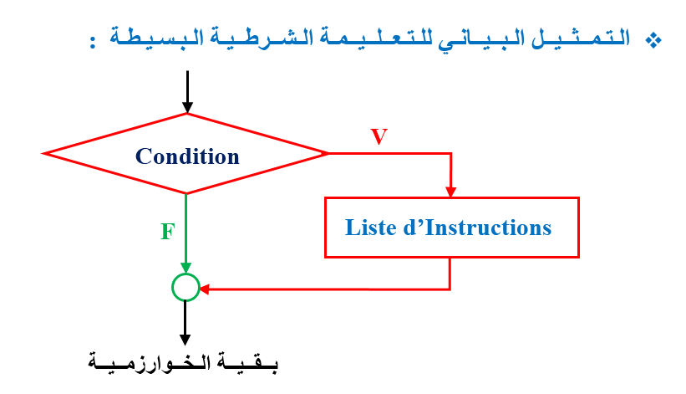
الـتـمــثــيــل الـبــيــانـي للــتـعـــلــيـــمــة الـشــرطـــيــة الـبــســيــطــة :
............................................................................................................................

Slide 111
د. الـتـعــلــيــمــات الـشــرطـــيــة Instructions Conditionnelles
الــتـعـــلــيـــمــات الـشــرطـــيــة الـبــســيــطــة ـــ تــــابــــع
تـضـمُّ الـتـعــلــيــمــة الـشــرطــيــة الـبـســيـطـة مـجــمــوعــة مـن ...................................... بـحـيـث لا يــتِّـمُ .................................. إلا عــنــد تـحــقُّــقِ .................................. الـمَــقْـــرُونَ بـهــذه الـتـعــلــيـــمــة

Slide 112
د. الـتـعــلــيــمــات الـشــرطـــيــة Instructions Conditionnelles
الــتـعـــلــيـــمــات الـشــرطـــيــة الـبــســيــطــة ـــ تــــابــــع
تـضـمُّ الـتـعــلــيــمــة الـشــرطــيــة الـبـســيـطـة مـجــمــوعــة مـن ...................................... بـحـيـث لا يــتِّـمُ .................................. إلا عــنــد تـحــقُّــقِ .................................. الـمَــقْـــرُونَ بـهــذه الـتـعــلــيـــمــة
الـتـعــلــيــمــات

Slide 113
د. الـتـعــلــيــمــات الـشــرطـــيــة Instructions Conditionnelles
الــتـعـــلــيـــمــات الـشــرطـــيــة الـبــســيــطــة ـــ تــــابــــع
تـضـمُّ الـتـعــلــيــمــة الـشــرطــيــة الـبـســيـطـة مـجــمــوعــة مـن ...................................... بـحـيـث لا يــتِّـمُ .................................. إلا عــنــد تـحــقُّــقِ .................................. الـمَــقْـــرُونَ بـهــذه الـتـعــلــيـــمــة
تــنــفــيــذهـا
الـتـعــلــيــمــات

Slide 114
د. الـتـعــلــيــمــات الـشــرطـــيــة Instructions Conditionnelles
الــتـعـــلــيـــمــات الـشــرطـــيــة الـبــســيــطــة ـــ تــــابــــع
تـضـمُّ الـتـعــلــيــمــة الـشــرطــيــة الـبـســيـطـة مـجــمــوعــة مـن ...................................... بـحـيـث لا يــتِّـمُ .................................. إلا عــنــد تـحــقُّــقِ .................................. الــمَــقْـــرُونَ بـهــذه الــتـعــلــيـــمــة
تــنــفــيــذهـا
الـتـعــلــيــمــات
الــشَـــرْطِ

Slide 115
الــتـعـــلــيـــمــات الـشــرطـــيــة الـبــســيــطــة ـــ تـــابـــع
الـشـكـل الـنـظــامـي للـتـعــلــيــمـة الـشــرطــيـة الـبـسـيـطـة :
Si < Condition > Alors < Liste d’Instructions >
Fin_Si ;

Slide 116
د. الـتـعــلــيــمــات الـشــرطـــيــة Instructions Conditionnelles
الــتـعـــلــيـــمــات الـشــرطـــيــة الاخــتــيــاريــة :
نــشـــاط 9 :
حَــلِّــلْ الـتــمــثــيــل الـبــيــانـي أَدْنَـــاه ثُـمَ حَــدِّدْ خــصــائــص الـتـعــلــيــمــة الـشــرطــيــة الاخــتــيــاريــة .

Slide 117
د. الـتـعــلــيــمــات الـشــرطـــيــة Instructions Conditionnelles
الــتـعـــلــيـــمــات الـشــرطـــيــة الاخــتــيــاريــة ـــ تــــابــــع
فـي الـتـعــلــيــمــة الـشــرطــيـة الاخــتــيــاريــة إذا تـحــقَّــق ................................... تُــنَــفِّــذُ مـجــمــوعــة مـن ..................................... ، وفـي حــالــة عــدم تـحــقَّــقِ .................................. تُــنَــفِّــذُ ........................................ أخــرى مـن ........................................

Slide 118
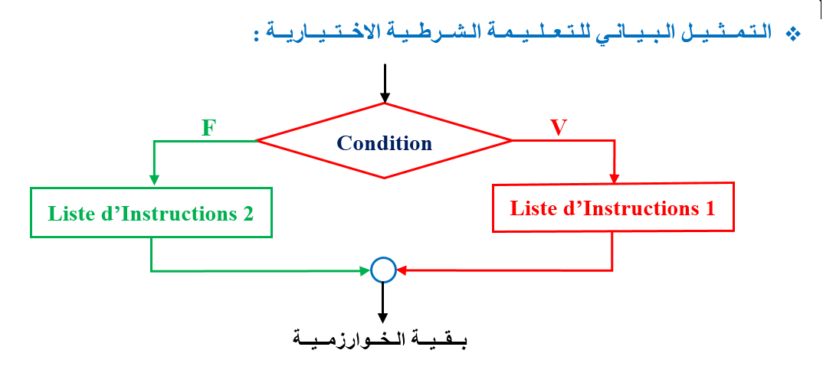
الـتـمــثــيــل الـبــيــانـي للــتـعـــلــيـــمــة الـشــرطـــيــة الاخــتــيــاريــة :
............................................................................................................................

Slide 119
د. الـتـعــلــيــمــات الـشــرطـــيــة Instructions Conditionnelles
الــتـعـــلــيـــمــات الـشــرطـــيــة الاخــتــيــاريــة ـــ تــــابــــع
فـي الـتـعــلــيــمــة الـشــرطــيـة الاخــتــيــاريــة إذا تـحــقَّــق ................................... تُــنَــفِّــذُ مـجــمــوعــة مـن ..................................... ، وفـي حــالــة عــدم تـحــقَّــقِ .................................. تُــنَــفِّــذُ ........................................ أخــرى مـن ........................................

Slide 120
د. الـتـعــلــيــمــات الـشــرطـــيــة Instructions Conditionnelles
الــتـعـــلــيـــمــات الـشــرطـــيــة الاخــتــيــاريــة ـــ تــــابــــع
فـي الـتـعــلــيــمــة الـشــرطــيـة الاخــتــيــاريــة إذا تـحــقَّــق ................................... تُــنَــفِّــذُ مـجــمــوعــة مـن ..................................... ، وفـي حــالــة عــدم تـحــقَّــقِ .................................. تُــنَــفِّــذُ ........................................ أخــرى مـن ........................................
الـشَـــرْطِ

Slide 121
د. الـتـعــلــيــمــات الـشــرطـــيــة Instructions Conditionnelles
الــتـعـــلــيـــمــات الـشــرطـــيــة الاخــتــيــاريــة ـــ تــــابــــع
فـي الـتـعــلــيــمــة الـشــرطــيـة الاخــتــيــاريــة إذا تـحــقَّــق ................................... تُــنَــفِّــذُ مـجــمــوعــة مـن ..................................... ، وفـي حــالــة عــدم تـحــقَّــقِ .................................. تُــنَــفِّــذُ ........................................ أخــرى مـن ........................................
الـتـعــلــيــمــات
الـشَـــرْطِ

Slide 122
د. الـتـعــلــيــمــات الـشــرطـــيــة Instructions Conditionnelles
الــتـعـــلــيـــمــات الـشــرطـــيــة الاخــتــيــاريــة ـــ تــــابــــع
فـي الـتـعــلــيــمــة الـشــرطــيـة الاخــتــيــاريــة إذا تـحــقَّــق ................................... تُــنَــفِّــذُ مـجــمــوعــة مـن ..................................... ، وفـي حــالــة عــدم تـحــقَّــقِ .................................. تُــنَــفِّــذُ ........................................ أخــرى مـن ........................................
الـتـعــلــيــمــات
الـشَـــرْطِ
الـشَـــرْطِ

Slide 123
د. الـتـعــلــيــمــات الـشــرطـــيــة Instructions Conditionnelles
الــتـعـــلــيـــمــات الـشــرطـــيــة الاخــتــيــاريــة ـــ تــــابــــع
فـي الـتـعــلــيــمــة الـشــرطــيـة الاخــتــيــاريــة إذا تـحــقَّــق ................................... تُــنَــفِّــذُ مـجــمــوعــة مـن ..................................... ، وفـي حــالــة عــدم تـحــقَّــقِ .................................. تُــنَــفِّــذُ ........................................ أخــرى مـن ........................................
الـتـعــلــيــمــات
الـشَـــرْطِ
الـشَـــرْطِ
مــجـــمـــوعـــة

Slide 124
د. الـتـعــلــيــمــات الـشــرطـــيــة Instructions Conditionnelles
الــتـعـــلــيـــمــات الـشــرطـــيــة الاخــتــيــاريــة ـــ تــــابــــع
فـي الـتـعــلــيــمــة الـشــرطــيـة الاخــتــيــاريــة إذا تـحــقَّــق ................................... تُــنَــفِّــذُ مـجــمــوعــة مـن ..................................... ، وفـي حــالــة عــدم تـحــقَّــقِ .................................. تُــنَــفِّــذُ ........................................ أخــرى مـن ........................................
الـتـعــلــيــمــات
الـشَـــرْطِ
الـشَـــرْطِ
الـتـعــلــيــمــات
مــجـــمـــوعـــة

Slide 125
الــتـعـــلــيـــمــات الـشــرطـــيــة الاخــتــيــاريــة ـــ تـــابـــع
الـشـكـل الـنـظــامـي للـتـعــلــيــمـة الـشـرطــيـة الاخــتــيـاريـة :
Si < Condition > Alors < Liste d’Instructions1 >
Sinon < Liste_d’Instructions 2 >
Fin_Si ;

Slide 126
د. الـتـعــلــيــمــات الـشــرطـــيــة ـــ تــــابـــع
أمــثــلــة : الـجــدول الـتــالـي يــوضـح كــيــفــيـة اســتــغـــلال الـتــعــلــيـــمــة الـشــرطــيـة بــنــوعــيـهـا :
الــتــعــلــيـــمــة الــشــرطـــيــة الـبــســـيــطــة :
Si ( …... ) Alors …...... ;
Fin_Si ;

Slide 127
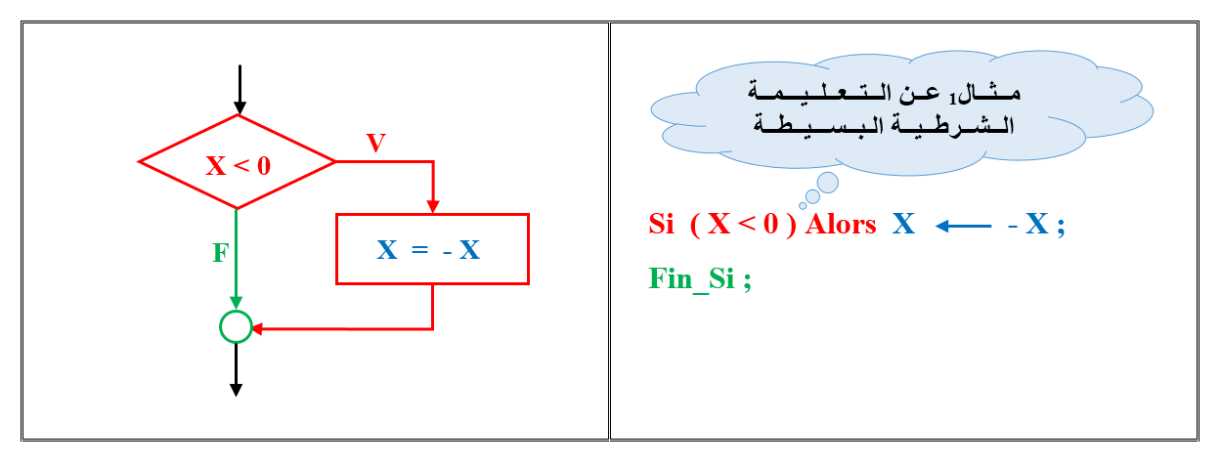
د. الـتـعــلــيــمــات الـشــرطـــيــة ـــ تــــابـــع
أمــثــلــة : الـجــدول الـتــالـي يــوضـح كــيــفــيـة اســتــغـــلال الـتــعــلــيـــمــة الـشــرطــيـة بــنــوعــيـهـا :
الـتـعـلـيــمـة الـشـرطـيـة الـبــســـيــطــة :
Si ( …... ) Alors …... Fin_Si ;

Slide 128
د. الـتـعــلــيــمــات الـشــرطـــيــة ـــ تــــابـــع
الــتــعــلــيـــمــة الــشــرطـــيــة الاخـــتـــيـــاريـــة :
Si ( …... ) Alors …...
Sinon …… ;
Fin_Si ;

Slide 129
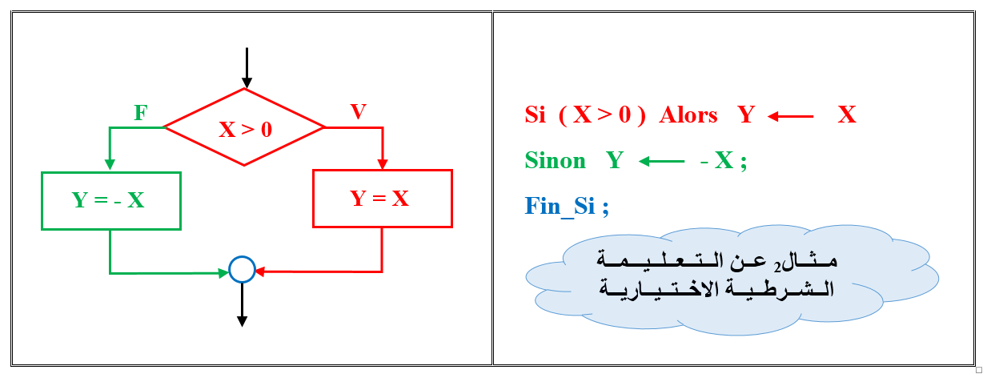
د. الـتـعــلــيــمــات الـشــرطـــيــة ـــ تــــابـــع
الــتــعــلــيـــمــة الــشــرطـــيــة الاخـــتـــيـــاريـــة :
Si ( …... ) Alors …...
Sinon …… ;
Fin_Si ;

Slide 130
تــطـــبــيــقـــات :
أكــتــب الـخــوارزمــيــات الَّـتِي تــســمـح بـحــل الــمــســائــل الــتــالــيــة
مــســألــة 3 : « تـعــيــيــن وإبـــراز الـقــيــمـة الـمـطــلــقــة (Y) للـعـــدد الـحــقــيــقـي (X) ؛ وذلـك بـطــريــقــتــيـن »
مــســألــة 4 : « تـحــديـــد وإبــراز أكــبــر قــيــمـة (Max1) وأصـغـــر قــيــمـة (Min1) بــيـن الـعــدديــن X و Y »

Slide 131
4 .3 – الـتــعـــلــيـــمـــات الأســـاســـيـــة :
هـ. الـتـعــلــيــمــات الـتــكـــراريـــة Instructions Répétitives
يَـــلْــزَمُـــنـــا أحـــيـــانًــا أخـــرى تــكــرار تــنــفــيــذ نــفــس الـمـجــمــوعــة مــن الــتـعــلــيــمـات ، بـحــيــث الــتــكــرار يـكـون مُــرْتَــبِــطًـا بــتـحــقّــق شـــروط مـعــيَّــنـة .

Slide 132
هـ. الـتـعــلــيــمــات الـتــكـــراريـــة Instructions Répétitives
الــتـعـــلــيـــمــة الـتــكـــراريـــة » Tant que « :
نــشـــاط 10 :
حَــلِّــلْ الــتــمــثــيــل الــبـــيـــانـي أَدْنَــــاه ثُــمَ حَـــدِّدْ خــصــائــص الــتــعـــلـــيـــمـــة الـتــكــراريـــة « Tant que » .

Slide 133
هـ. الـتـعــلــيــمــات الـتــكـــراريـــة Instructions Répétitives
الــتـعـــلــيـــمــة الـتــكـــراريـــة » Tant que « ـــ تـــابـــع
نــســتــعـــمــل الــتــعـــلـــيـــمــة « Tant que » فـي حــالــة عـــدم ......................... عـــدد ................................ الـلازم تــنــفــيــذهـا ، مـع الــتــأكُّـــد مـن .................................. عــنــد حَـــدٍّ مَـعْــقُــولٍ .

Slide 134
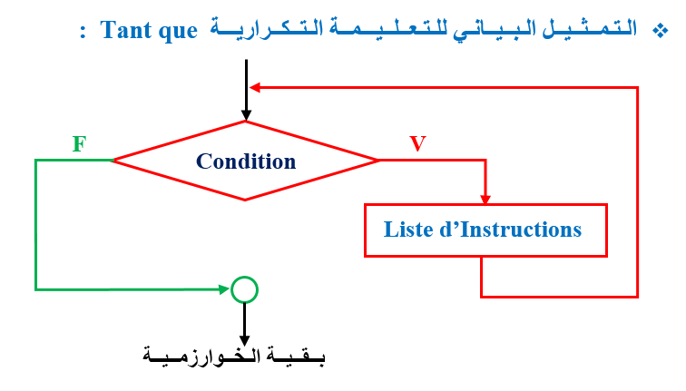
الـتـمــثــيــل الـبــيــانـي الــتـعـــلــيـــمــة الـتــكـــراريـــة Tant que :
............................................................................................................................

Slide 135
هـ. الـتـعــلــيــمــات الـتــكـــراريـــة Instructions Répétitives
الــتـعـــلــيـــمــة الـتــكـــراريـــة » Tant que « ـــ تـــابـــع
نــســتــعـــمــل الــتــعـــلـــيـــمــة « Tant que » فـي حــالــة عـــدم ......................... عـــدد ................................ الـلازم تــنــفــيــذهـا ، مـع الــتــأكُّـــد مـن .................................. عــنــد حَـــدٍّ مَـعْــقُــولٍ .

Slide 136
هـ. الـتـعــلــيــمــات الـتــكـــراريـــة Instructions Répétitives
الــتـعـــلــيـــمــة الـتــكـــراريـــة » Tant que « ـــ تـــابـــع
نــســتــعـــمــل الــتــعـــلـــيـــمــة « Tant que » فـي حــالــة عـــدم ......................... عـــدد ................................ الـلازم تــنــفــيــذهـا ، مـع الــتــأكُّـــد مـن .................................. عــنــد حَـــدٍّ مَـعْــقُــولٍ .
مـعــرفــة

Slide 137
هـ. الـتـعــلــيــمــات الـتــكـــراريـــة Instructions Répétitives
الــتـعـــلــيـــمــة الـتــكـــراريـــة » Tant que « ـــ تـــابـــع
نــســتــعـــمــل الــتــعـــلـــيـــمــة « Tant que » فـي حــالــة عـــدم ......................... عـــدد ................................ الـلازم تــنــفــيــذهـا ، مـع الــتــأكُّـــد مـن .................................. عــنــد حَـــدٍّ مَـعْــقُــولٍ .
الـتـكــرارات
مـعــرفــة

Slide 138
هـ. الـتـعــلــيــمــات الـتــكـــراريـــة Instructions Répétitives
الــتـعـــلــيـــمــة الـتــكـــراريـــة » Tant que « ـــ تـــابـــع
نــســتــعـــمــل الــتــعـــلـــيـــمــة « Tant que » فـي حــالــة عـــدم ......................... عـــدد ................................ الـلازم تــنــفــيــذهـا ، مـع الــتــأكُّـــد مـن .................................. عــنــد حَـــدٍّ مَـعْــقُــولٍ .
الـتـكــرارات
مـعــرفــة
تـوقــفـهـا

Slide 139
الــتـعـــلــيـــمــة الـتــكـــراريـــة » Tant que « ـــ تـــابـــع
الـشـكـل الـنـظــامـي للـتـعــلــيــمـة الـتــكـــراريـــة Tant que :
Tant que < Condition > Faire
Début
< Liste d’Instructions >
Fin_Tant_que ;

Slide 140
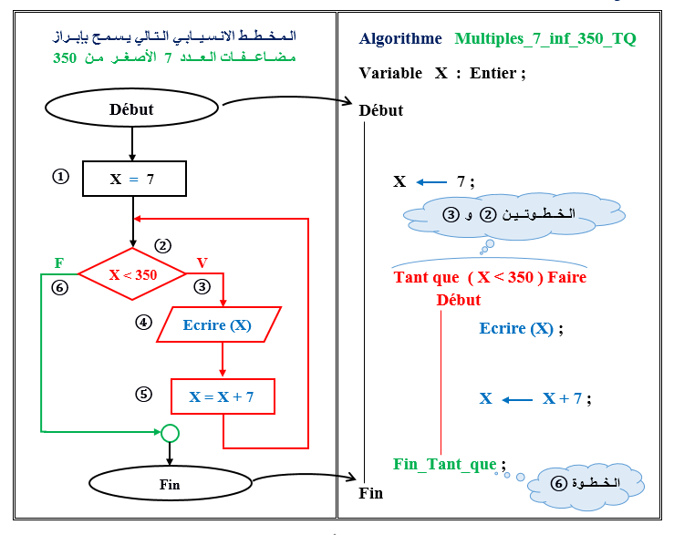
الــتـعـــلــيـــمــة الـتــكـــراريـــة » Tant que « ـــ تـا
الـشـكـل الـنـظــامـي للـتـعــلــيــمـة الـتــكـــراريـــة Tant que :
Tant que < Condition > Faire
Début
< Liste d’Instructions >
Fin_Tant_que ;

Slide 141
الــتـعـــلــيـــمــة الـتــكـــراريـــة » Tant que « ـــ تـــابـع
الـشـكـل الـنـظــامـي للـتـعــلــيــمـة الـتــكـــراريـــة Tant que :
Tant que < Condition > Faire
Début
< Liste d’Instructions >
Fin_Tant_que ;

Slide 142
هـ. الـتـعــلــيــمــات الـتــكـــراريـــة Instructions Répétitives
الــتـعـــلــيـــمــة الـتــكـــراريـــة » Tant que « ـــ تـــابـــع
مــســألــة 5 : « بـاســتــعــمــال الــتـعـــلــيــمــة الــــكــراريــة » « Tant que أُكْــتُــبْ خـــوارزمـــيــة تــســمـح بـإظـهــار جــمــيـع الأعـــداد الـفــرديــة الأصــغـــر مـن 100 مـع تــرتــيـــبـهـا تــصــاعُـــدِيًــا. وكــيـف نُـظْـهِــرُهَـا تَــنَــازُلِــيًــا ؟ »
( واجــب مــنــزلـي 1 يـســلِّــمُــه الـطَــالِــبُ فـي وَرَقَــةٍ مُــزْدَوَجَــةٍ )

Slide 143
هـ. الـتـعــلــيــمــات الـتــكـــراريـــة Instructions Répétitives
الــتـعـــلــيـــمــة الـتــكـــراريـــة » Pour « :
نــشـــاط 11 :
حَــلِّــلْ الــتــمــثــيــل الــبـــيـــانـي أَدْنَــــاه ثُــمَ حَـــدِّدْ خــصــائــص الــتــعـــلـــيـــمـــة الــتــكــراريـــة » Pour « .

Slide 144
هـ. الـتـعــلــيــمــات الـتــكـــراريـــة Instructions Répétitives
الــتـعـــلــيـــمــة الـتــكـــراريـــة » Pour « ـــ تـــابـــع
عـــنــد ........................... عـــدد ................................ الـلازم تــنــفــيــذهـا نـسـتـعــمــل الـتـعــلــيــمــة « Pour » والّـتي تــكــون مُــرْفَـــقَــةً بــ ............................ بـحــيــث يــتِــمُّ إِسْـــنَـــادُ ....................................... إلـيـه ، وبـعــد كُــلٍّ تــنــفــيـــذٍ لــمـجـــمــوعـــة الــتــعــلــيـــمـــات

Slide 145
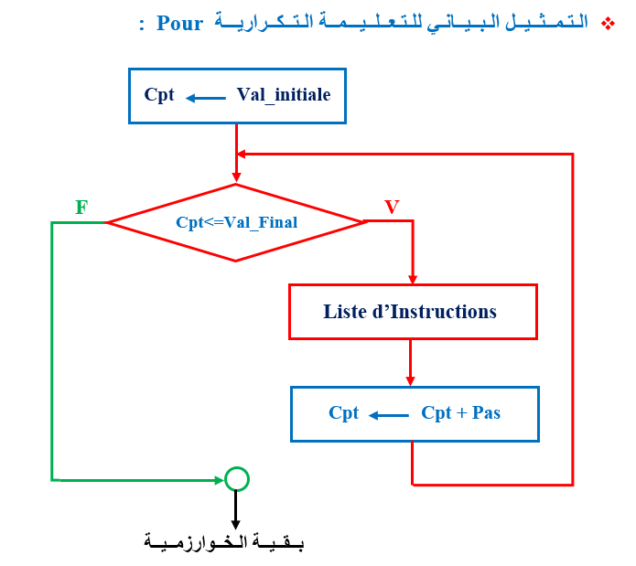
الـتـمــثــيــل الـبــيــانـي الــتـعـــلــيـــمــة الـتــكـــراريـــة Pour :
............................................................................................................................

Slide 146
هـ. الـتـعــلــيــمــات الـتــكـــراريـــة Instructions Répétitives
الــتـعـــلــيـــمــة الـتــكـــراريـــة » Pour « ـــ تـــابـــع
عـــنــد ........................... عـــدد ................................ الـلازم تــنــفــيــذهـا نـسـتـعــمــل الـتـعــلــيــمــة « Pour » والّـتي تــكــون مُــرْفَـــقَــةً بــ ............................ بـحــيــث يــتِــمُّ إِسْـــنَـــادُ ....................................... إلـيـه ، وبـعــد كُــلٍّ تــنــفــيـــذٍ لــمـجـــمــوعـــة الــتــعــلــيـــمـــات

Slide 147
هـ. الـتـعــلــيــمــات الـتــكـــراريـــة Instructions Répétitives
الــتـعـــلــيـــمــة الـتــكـــراريـــة » Pour « ـــ تـــابـــع
عـــنــد ........................... عـــدد ................................ الـلازم تــنــفــيــذهـا نـسـتـعــمــل الـتـعــلــيــمــة « Pour » والّـتي تــكــون مُــرْفَـــقَــةً بــ ............................ بـحــيــث يــتِــمُّ إِسْـــنَـــادُ ....................................... إلـيـه ، وبـعــد كُــلٍّ تــنــفــيـــذٍ لــمـجـــمــوعـــة الــتــعــلــيـــمـــات
مـعــرفــة

Slide 148
هـ. الـتـعــلــيــمــات الـتــكـــراريـــة Instructions Répétitives
الــتـعـــلــيـــمــة الـتــكـــراريـــة » Pour « ـــ تـــابـــع
عـــنــد ........................... عـــدد ................................ الـلازم تــنــفــيــذهـا نـسـتـعــمــل الـتـعــلــيــمــة « Pour » والّـتي تــكــون مُــرْفَـــقَــةً بــ ............................ بـحــيــث يــتِــمُّ إِسْـــنَـــادُ ....................................... إلـيـه ، وبـعــد كُــلٍّ تــنــفــيـــذٍ لــمـجـــمــوعـــة الــتــعــلــيـــمـــات
الـتـكــرارات
مـعــرفــة

Slide 149
هـ. الـتـعــلــيــمــات الـتــكـــراريـــة Instructions Répétitives
الــتـعـــلــيـــمــة الـتــكـــراريـــة » Pour « ـــ تـــابـــع
عـــنــد ........................... عـــدد ................................ الـلازم تــنــفــيــذهـا نـسـتـعــمــل الـتـعــلــيــمــة « Pour » والّـتي تــكــون مُــرْفَـــقَــةً بــ ............................ بـحــيــث يــتِــمُّ إِسْـــنَـــادُ ....................................... إلـيـه ، وبـعــد كُــلٍّ تــنــفــيـــذٍ لــمـجـــمــوعـــة الــتــعــلــيـــمـــات
الـتـكــرارات
مـعــرفــة
عَـــدَّادٍ

Slide 150
هـ. الـتـعــلــيــمــات الـتــكـــراريـــة Instructions Répétitives
الــتـعـــلــيـــمــة الـتــكـــراريـــة » Pour « ـــ تـــابـــع
عـــنــد ........................... عـــدد ................................ الـلازم تــنــفــيــذهـا نـسـتـعــمــل الـتـعــلــيــمــة « Pour » والّـتي تــكــون مُــرْفَـــقَــةً بــ ............................ بـحــيــث يــتِــمُّ إِسْـــنَـــادُ ....................................... إلـيـه ، وبـعــد كُــلٍّ تــنــفــيـــذٍ لــمـجـــمــوعـــة الــتــعــلــيـــمـــات
الـتـكــرارات
مـعــرفــة
قِــيــمَـةٍ أَوَلِــيَـةٍ
عَـــدَّادٍ

Slide 151
هـ. الـتـعــلــيــمــات الـتــكـــراريـــة Instructions Répétitives
الــتـعـــلــيـــمــة الـتــكـــراريـــة » Pour « ـــ تـــابـــع
تــزدادُ قــيــمـةُ ........................... بـخُــطْــوَة وذلـك حـتـى بــلــوغ ............................ لــقــيــمـة ............................ أيْـنَ يـتـوقــف تــنــفــيــذ الـتـعــلــيــمــة « Pour » ومــواصــلــة بــقــيـة الـخــوارزمـــيــة.

Slide 152
هـ. الـتـعــلــيــمــات الـتــكـــراريـــة Instructions Répétitives
الــتـعـــلــيـــمــة الـتــكـــراريـــة » Pour « ـــ تـــابـــع
تــزدادُ قــيــمـةُ ........................... بـخُــطْــوَة وذلـك حـتـى بــلــوغ ............................ لــقــيــمـة ............................ أيْـنَ يـتـوقــف تــنــفــيــذ الـتـعــلــيــمــة « Pour » ومــواصــلــة بــقــيـة الـخــوارزمـــيــة.
الـعَـــدَّادِ

Slide 153
هـ. الـتـعــلــيــمــات الـتــكـــراريـــة Instructions Répétitives
الــتـعـــلــيـــمــة الـتــكـــراريـــة » Pour « ـــ تـــابـــع
تــزدادُ قــيــمـةُ ........................... بـخُــطْــوَة وذلـك حـتـى بــلــوغ ............................ لــقــيــمـة ............................ أيْـنَ يـتـوقــف تــنــفــيــذ الـتـعــلــيــمــة « Pour » ومــواصــلــة بــقــيـة الـخــوارزمـــيــة.
الـعَـــدَّادِ
الـعَـــدَّادِ

Slide 154
هـ. الـتـعــلــيــمــات الـتــكـــراريـــة Instructions Répétitives
الــتـعـــلــيـــمــة الـتــكـــراريـــة » Pour « ـــ تـــابـــع
تــزدادُ قــيــمـةُ ........................... بـخُــطْــوَة وذلـك حـتـى بــلــوغ ............................ لــقــيــمـة ............................ أيْـنَ يـتـوقــف تــنــفــيــذ الـتـعــلــيــمــة « Pour » ومــواصــلــة بــقــيـة الـخــوارزمـــيــة.
الـعَـــدَّادِ
نــهــائــيــة
الـعَـــدَّادِ

Slide 155
الــتـعـــلــيـــمــة الـتــكـــراريـــة » Pour « ـــ تـــابـــع
الـشـكـل الـنـظــامـي للـتـعــلــيــمـة الـتــكـــراريـــة Pour :
Pour < Nom_variable > < Valeur_Initiale > à < Valeur_Finale > Faire
< Liste d’Instructions >
Fin_Pour ;

Slide 156
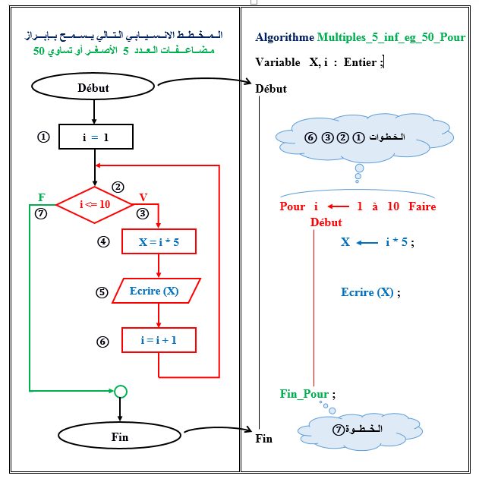
الــتـعـــلــيـــمــة الـتــكـــراريـــة » Pour « ـــ تــابـع
الـشـكـل الـنـظــامـي للـتـعــلــيــمـة الـتــكـــراريـــة Pour :
Pour < Nom_variable > < Valeur_Initiale > à < Valeur_Finale > Faire
< Liste d’Instructions >
Fin_Pour ;

Slide 157
هـ. الـتـعــلــيــمــات الـتــكـــراريـــة Instructions Répétitives
الــتـعـــلــيـــمــة الـتــكـــراريـــة » Pour « ـــ تـــابـــع
مــســألــة 6 : « بـاســتــعــمــال الــتــعـــلـــيـــمــة الــتــكـــراريـــة » « Pour أُكْــتُــبْ خـــوارزمـــيــة تــســمـح بـإظـهــار جــمــيـع الأعـــداد الــزوجـــيــة الأصــغـــر أو تــســاوي 100 »
( واجــب مــنــزلـي 2 يـســلِّــمُــه الـطَــالِــبُ فـي وَرَقَــةٍ مُــزْدَوَجَــةٍ )

Slide 158
تــطـــبــيــقـــات مُـــقْـــتَـــرَحَـــة :
أكــتــب الـخــوارزمــيــات الَّـتِي تــســمـح بـحــل الــمــســائــل الــتــالــيــة
مــســألــة 7 : « تــحـــديـــد وإِبْـــرَازُ حـــلـــول الــمــعـــادلــة : a X + b = 0 ، a و b قـــد يــكــونــان مــعـــدومــيــن »
مــســألــة 8 : « الـخـــوارزمـــيــة الــمــوافِـــقَـــة للــمــخــطــط الانــســـيـــابـي الــمُــمَــثَّــلِ فـي الــوثـــيـــقــة "2" »

Slide 159
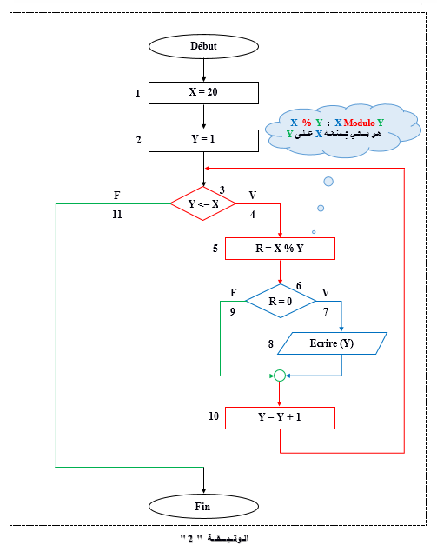
تــطـــبــيــقـــات مُـــقْـــتَـــرَحَـــة :
أكــتــب الـخــوارزمــيــات الَّـتِي تــســمـح بـحــل الــمــســائــل الــتــالــيــة
مــســألــة 7 : « تــحـــديـــد وإِبْـــرَازُ حـــلـــول الــمــعـــادلــة : a X + b = 0 ، a و b قـــد يــكــونــان مــعـــدومــيــن »
مــســألــة 8 : « الـخـــوارزمـــيــة الــمــوافِـــقَـــة للــمــخــطــط الانــســـيـــابـي الــمُــمَــثَّــلِ فـي الــوثـــيـــقــة "2" »

Slide 160
5. تــطــبـــيـــقـــات
واجــب مــنــزلـي 2 ( نــشــاط 12 )
تَــتَــبَّـعْ سَــيْــرَ الـمُــخــطَّــط الانــســيـــابـي الــتــالـي بِــشَــرْحِ كُــلِّ خُــطْــوَةٍ مِـنْ خُــطُــوَاتِــه، ثُــمَ حَـــدِّد الـهـــدف الــمَــرْجُـــوِ مِــنْـهُ .
( واجــب مــنــزلـي 2 يُــسَــلِّــمُــهُ الـطَــالِــبُ فــي ورقــة مــزْدَوَجَــة )

Slide 161
شـــكـــــــــــرا لـــكــم
بالـتـوفـيـق للـجــمـيـع

